Slide 1
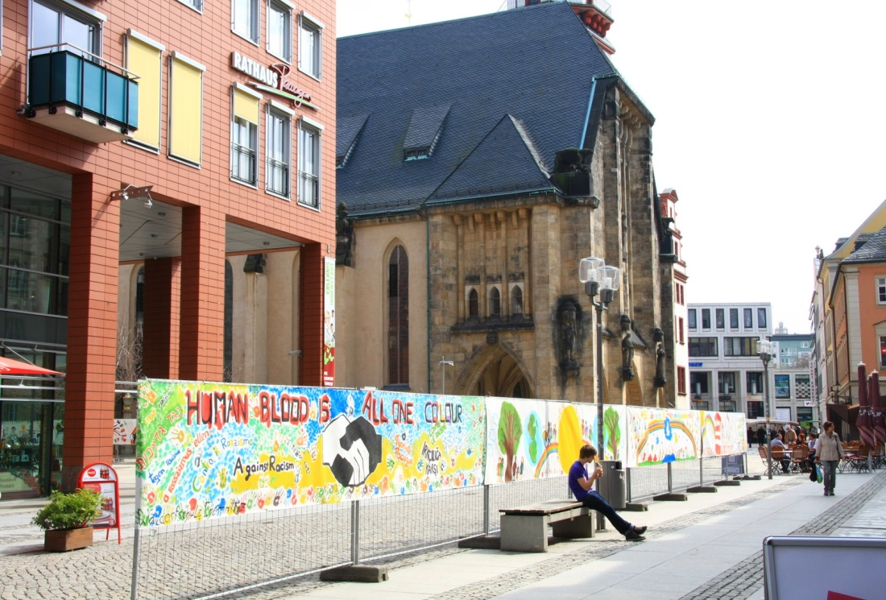
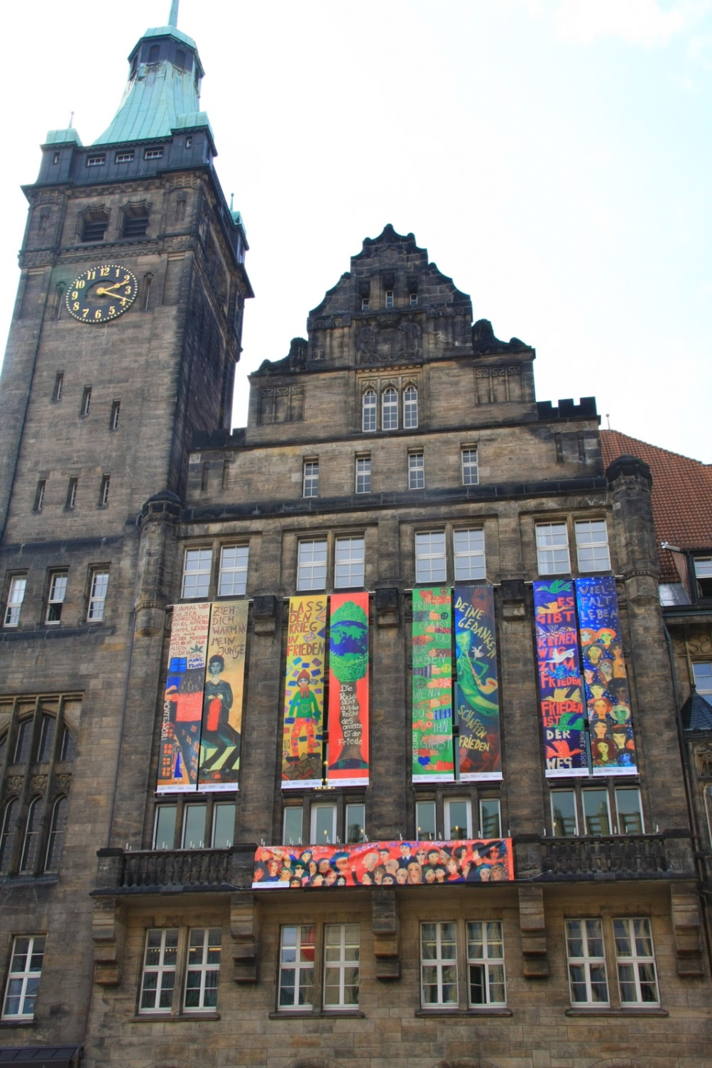
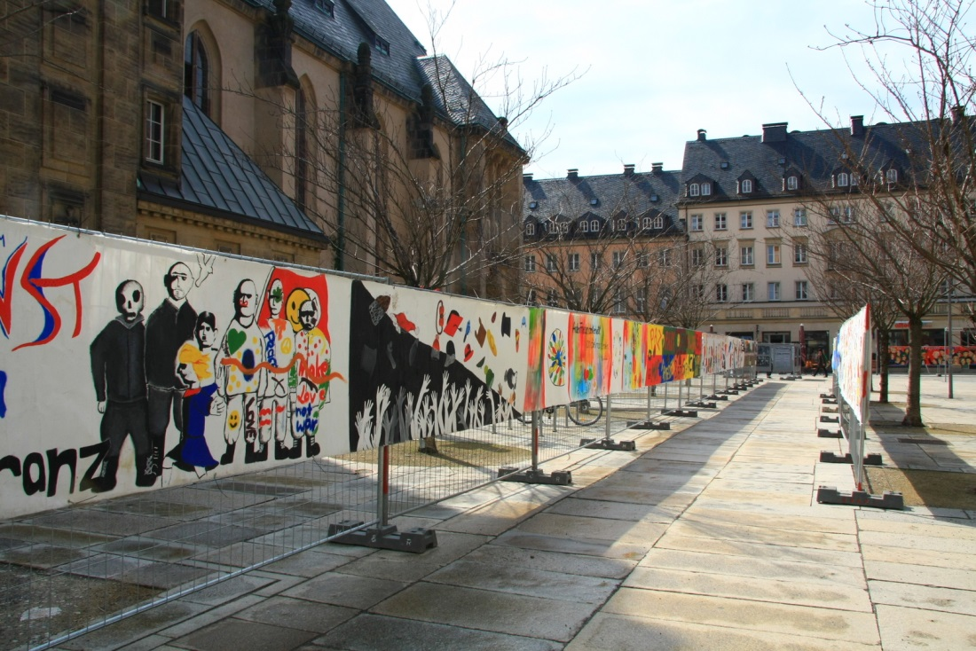
AKTION © - Kunstprojekt für Frieden und Toleranz
Notes:
Aktion C hat 2013 den Tag für Demokratie und Toleranz für die Stadt Chemnitz ausgestaltet: Plakate an Bauzaunfeldern – Banner am Rathaus

Slide 2
2012
Kann ein Einzelner
die Gesellschaft verändern?
Womit beginnt Veränderung?
Wie kann die Veränderung Realität werden?

Slide 3
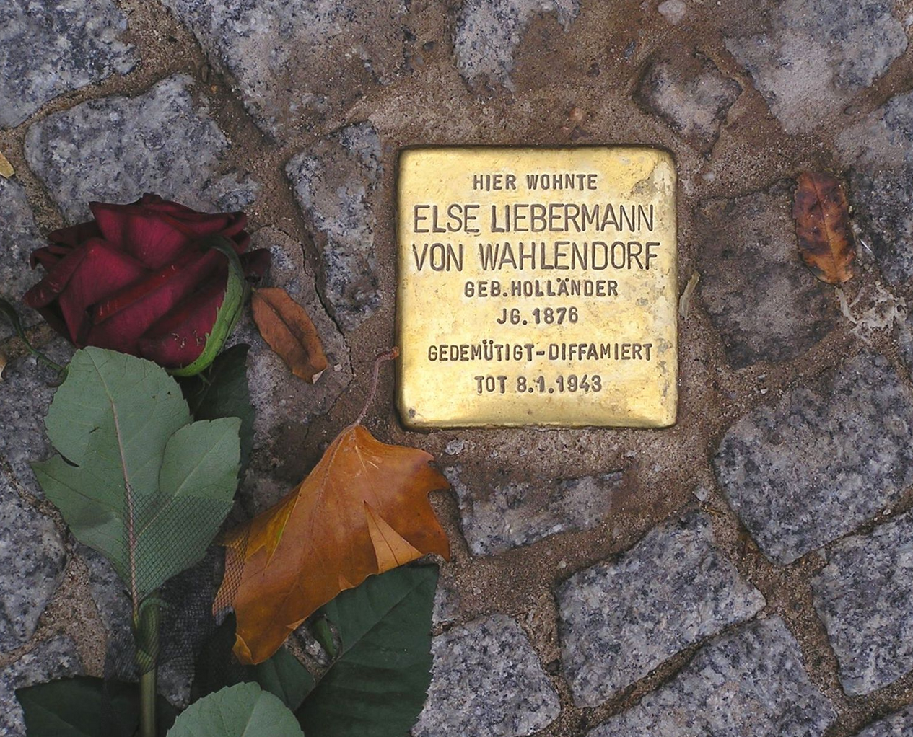
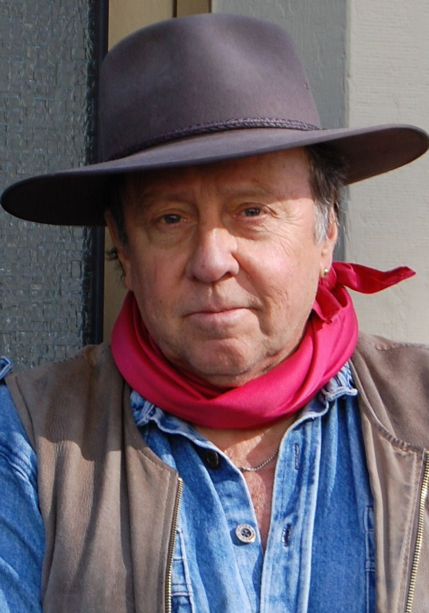
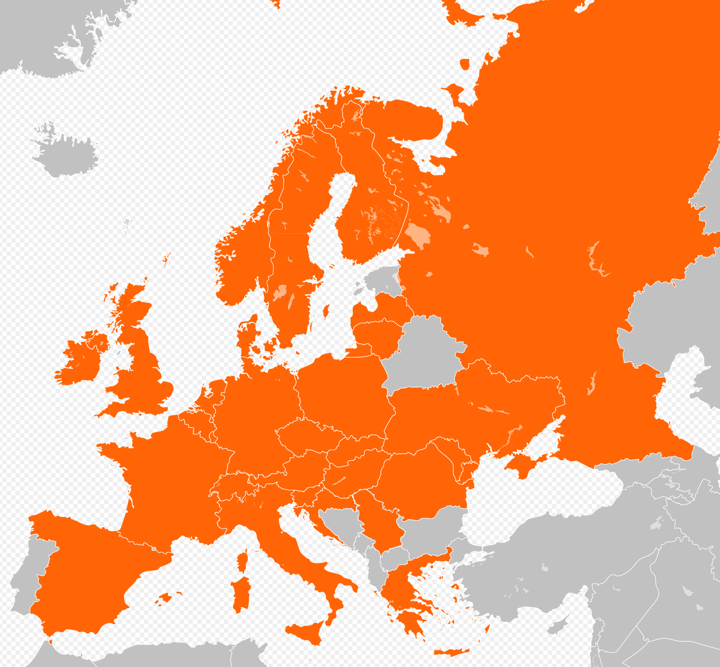
2012
Die Idee der Stolpersteine stammt von Gunter Demmig (geb. 1947 in Berlin). Seit 1992 wurden in 30 Ländern über 90.000 Stolpersteine verlegt. Die 10x10 cm großen Steine werden in Handarbeit gefertigt und bündig im Boden verlegt.

Slide 4
Und wenn der EINZELNE eine
Schülerin / ein Schüler ist
Wie können sich Schüler Gehör verschaffen?
Welche Botschaft würde registriert?
Ein Plakat?
Ein Flugblatt?
Graffiti an Gebäuden?
Telefonanrufe an beliebige Nummern?
Anonyme Briefe verteilen?
Eine Demonstration?
…oder ein Banner am Rathaus?

Slide 5
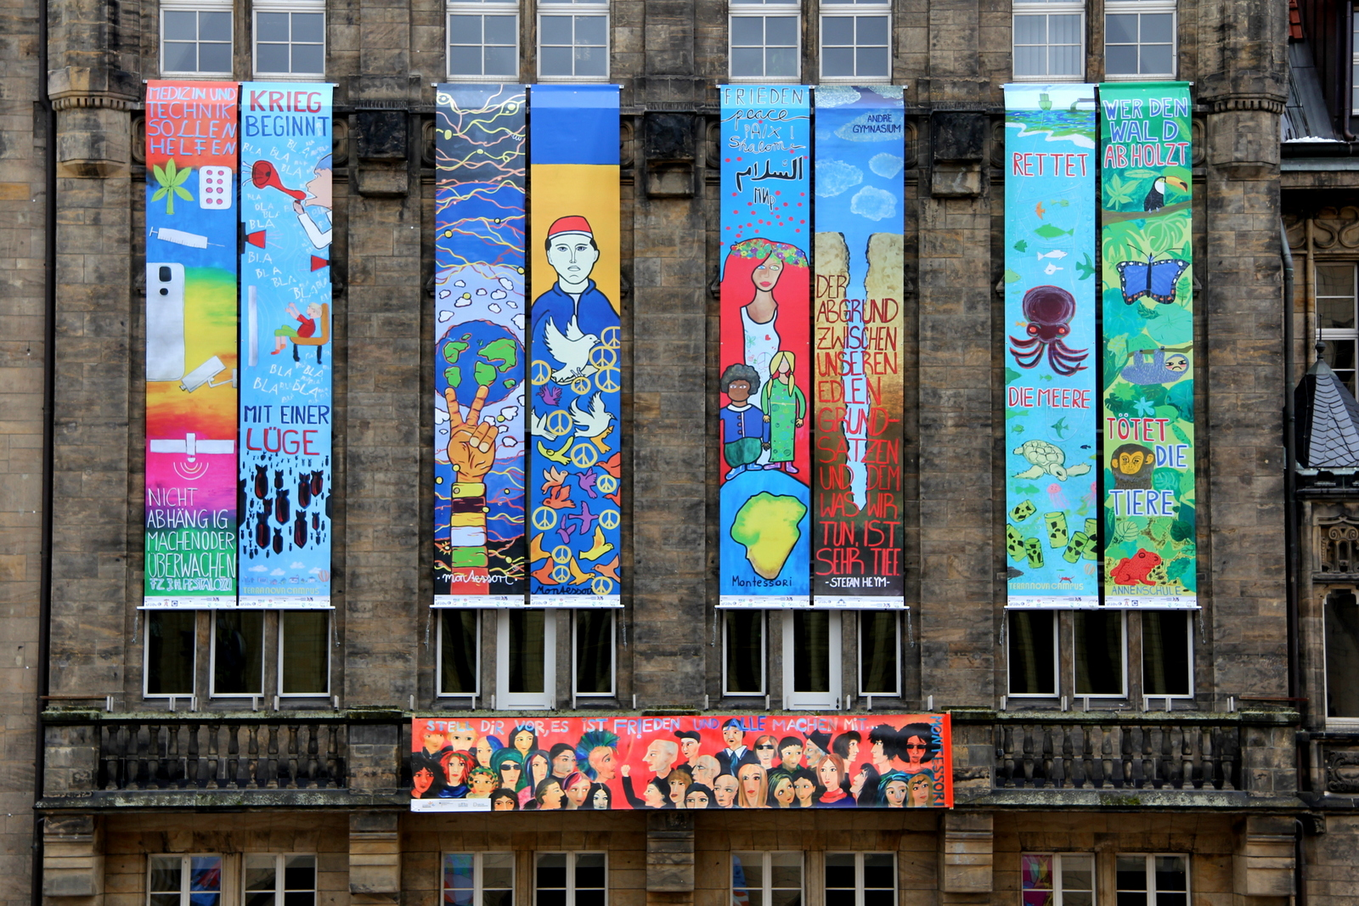
Rathausbanner zum Chemnitzer Friedenstag 2022
Notes:
5

Slide 6
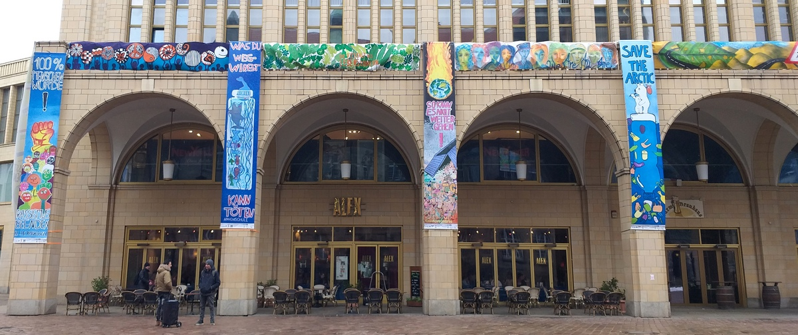
Banner an der Galerie Roter Turm zum Chemnitzer Friedenstag

Slide 7
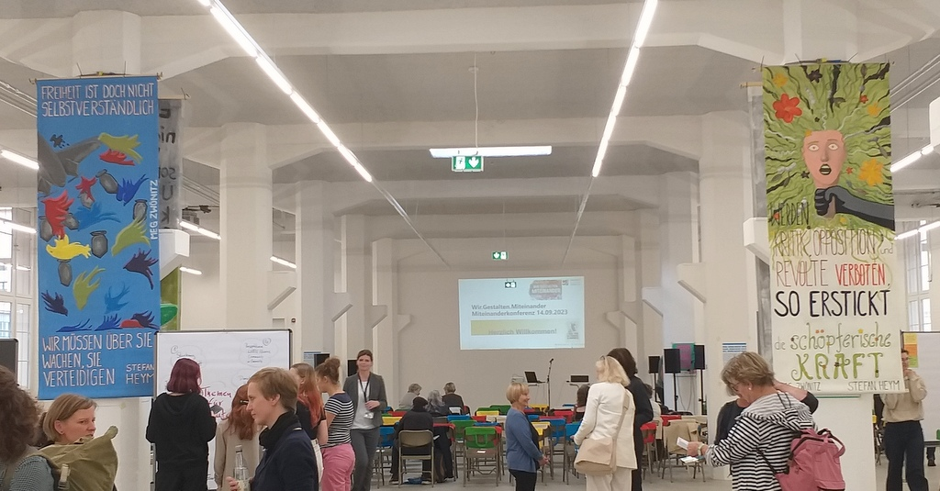
Bannereinsatz für eine Demokratiekonferenz in Chemnitz

Slide 8
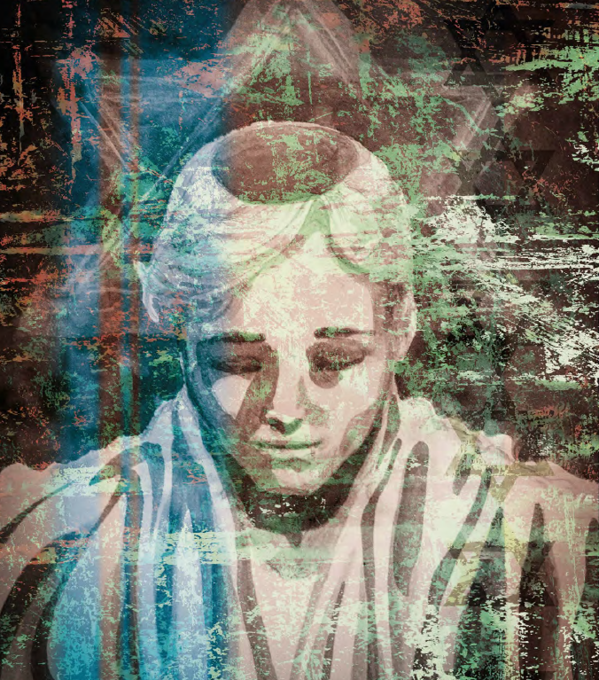
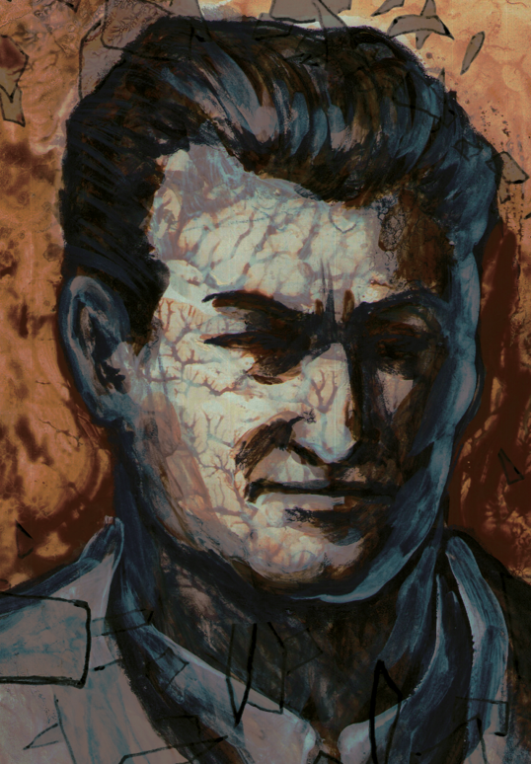
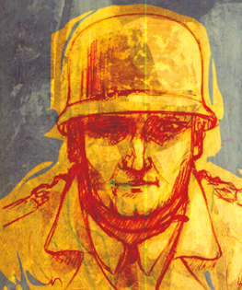
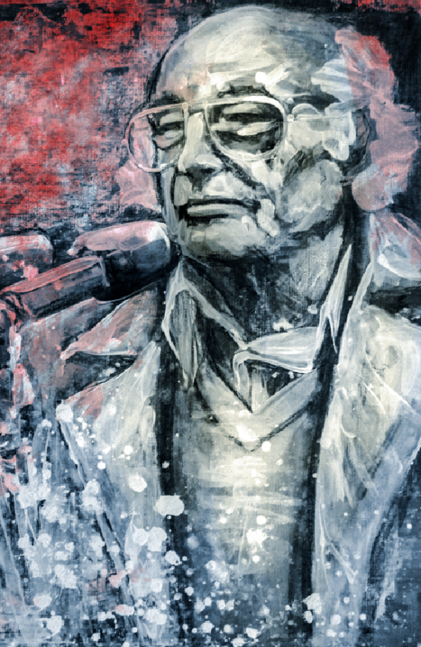
2012
Warum Stefan Heym ?
einer der bedeutendsten deutschen Schriftsteller des 20. Jh., in Chemnitz geboren
ein Jahrhundertleben 1913-2001
Dissident in drei Systemen (Nazis, USA, DDR)
aktiv als Schüler in die Öffentlichkeit getreten
durch die Umstände der Zeit getrieben
sich selbst treu geblieben

Slide 12
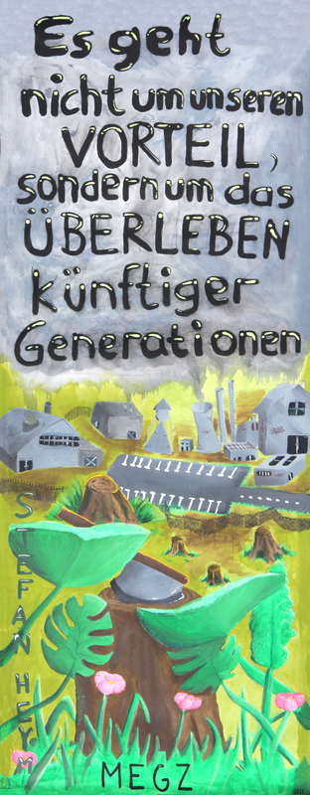
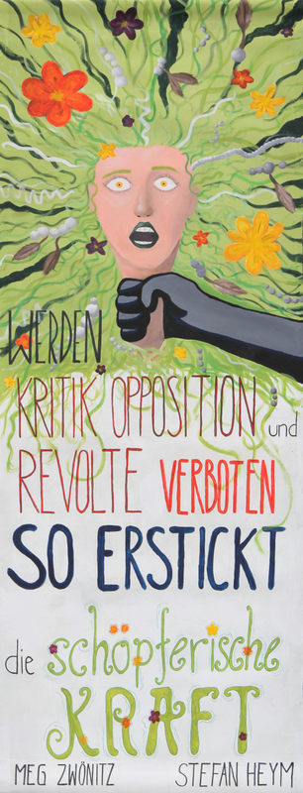
Format
3 m x 1,2 m

Slide 13
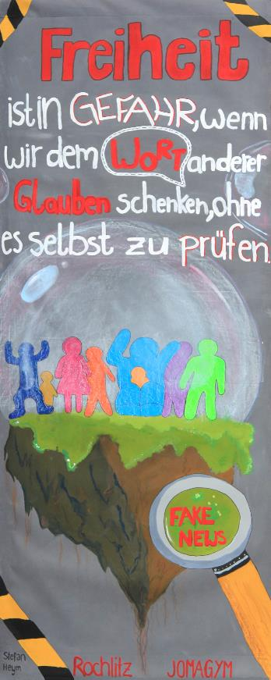
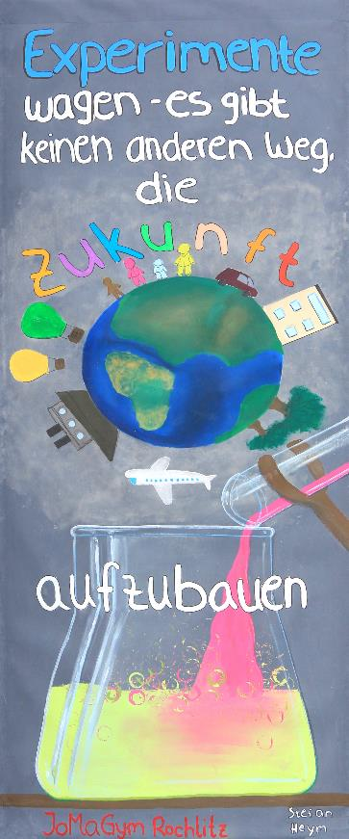
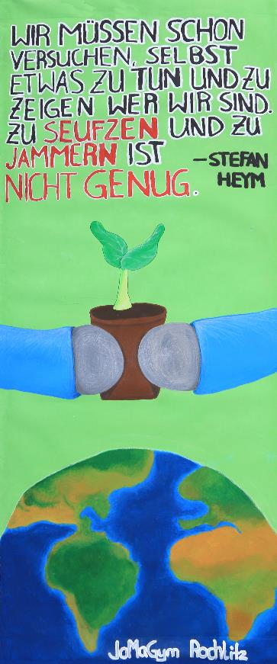

Slide 14
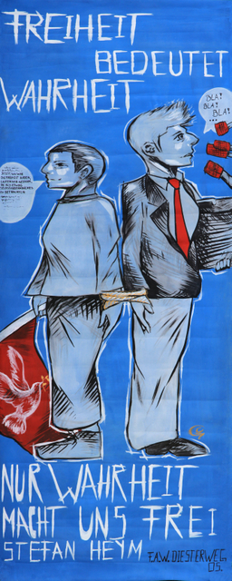
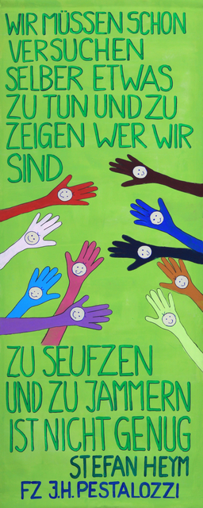

Slide 15
NEGATIVE BEISPIELE

Slide 16
NEGATIVE BEISPIELE
Zuviel gewollt:
3 Botschaften auf einem Plakat
→ 3 Plakate
Hier fehlt die positive Botschaft, es ist doch selbstver-ständlich, dass Krieg nicht gut sein kann
Schwache Botschaft, schwaches Bild

Slide 17
NEGATIVE BEISPIELE

Slide 18
NEGATIVE BEISPIELE
Gut gemalt, aber unklare Botschaft
→ Ein kurzer Text könnte helfen
super gemalt, aber falscher Text
„Vor einer Milliarde Jahren wurde uns das Leben geschenkt. Mach etwas daraus!“
Das Leben ist vor 3,5 Milliarden Jahren entstanden, aber der persönliche Bezug erfordert eine persönliche Zeit, deshalb
DU HAST NUR
EIN LEBEN -
MACH ETWAS DARAUS!
Wäre doch viel besser!
Super Text, schwer lesbar,
„Montessori Chemnitz“
viel zu groß!
Da hätte unten eine kleine Zeile gereicht, dafür den Text in Abschnitten anordnen, damit etwas vom Untergrund sichtbar bleibt,
Oder nur rote Schrift mit schwarzer Kontur ohne Zeilen-unterlegung

Slide 19
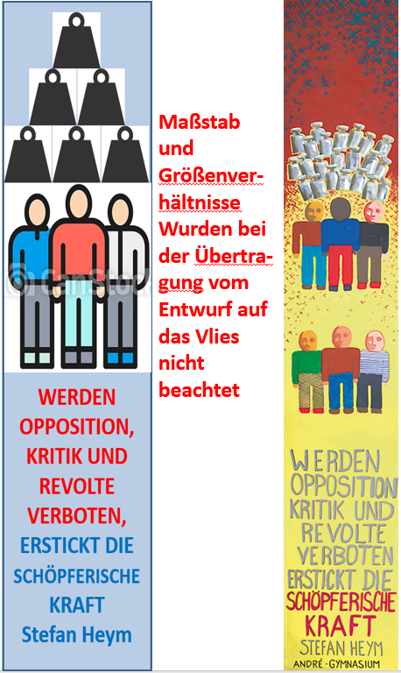
NEGATIVE BEISPIELE

Slide 20
Zu viele Symbole, unklare Botschaft
NEGATIVE BEISPIELE
← Zu viele Symbole, die Internet-Figuren tragen nichts zur Botschaft bei, sie verwirren im Gegenteil
Figuren → sind zu klein und zu dick,
wirken wie Kleinkinder

Slide 21
POSITIVE BEISPIELE

Slide 22
POSITIVE BEISPIELE

Slide 23
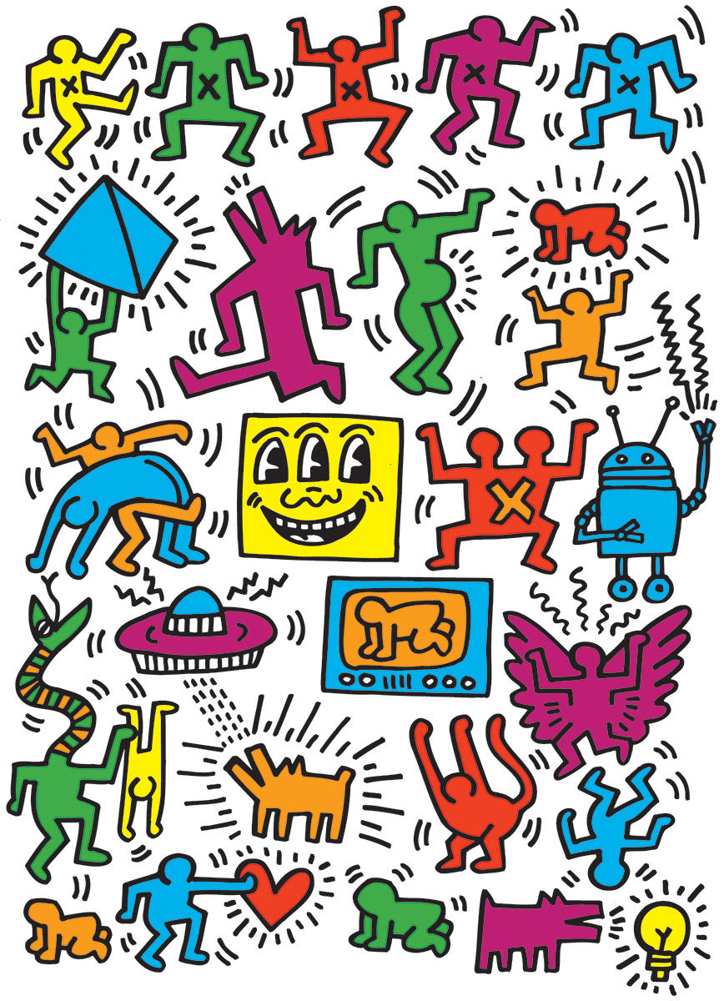
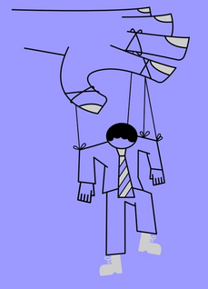

Slide 24
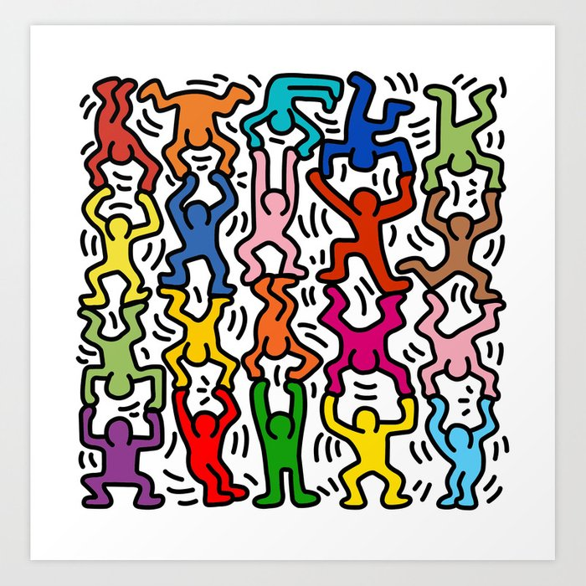

Slide 28
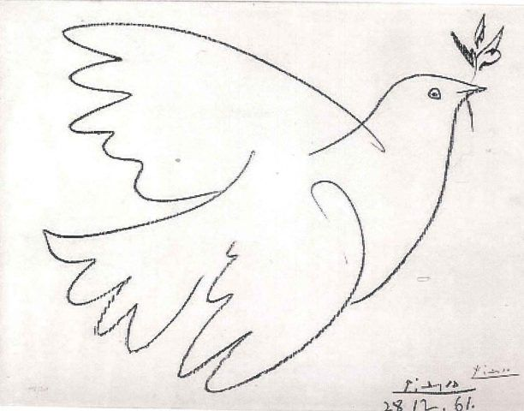
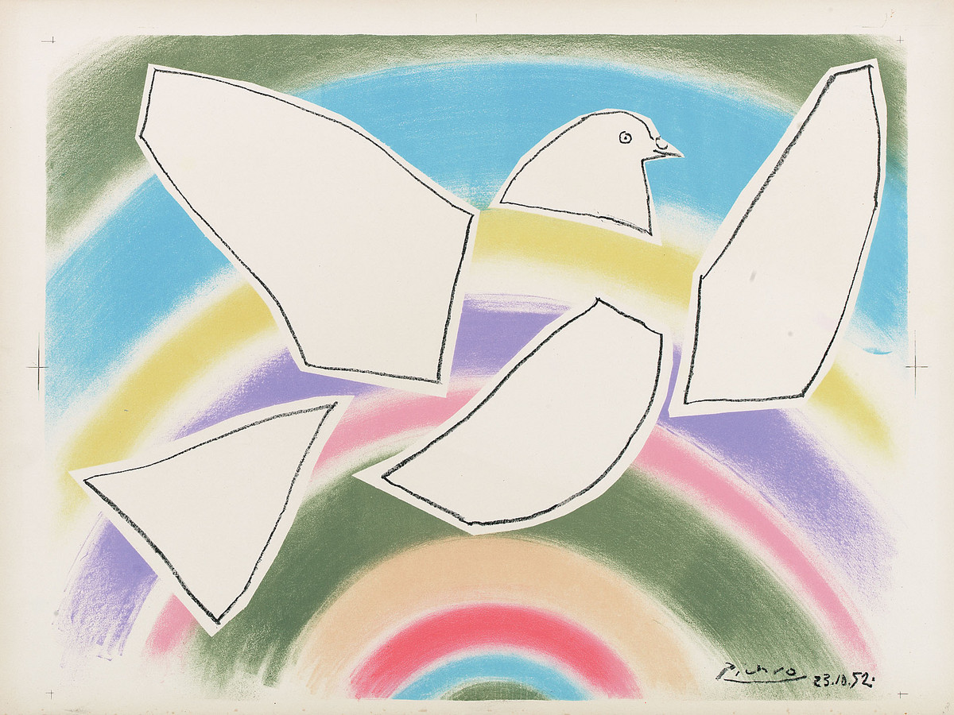

Slide 34
